Slide 1
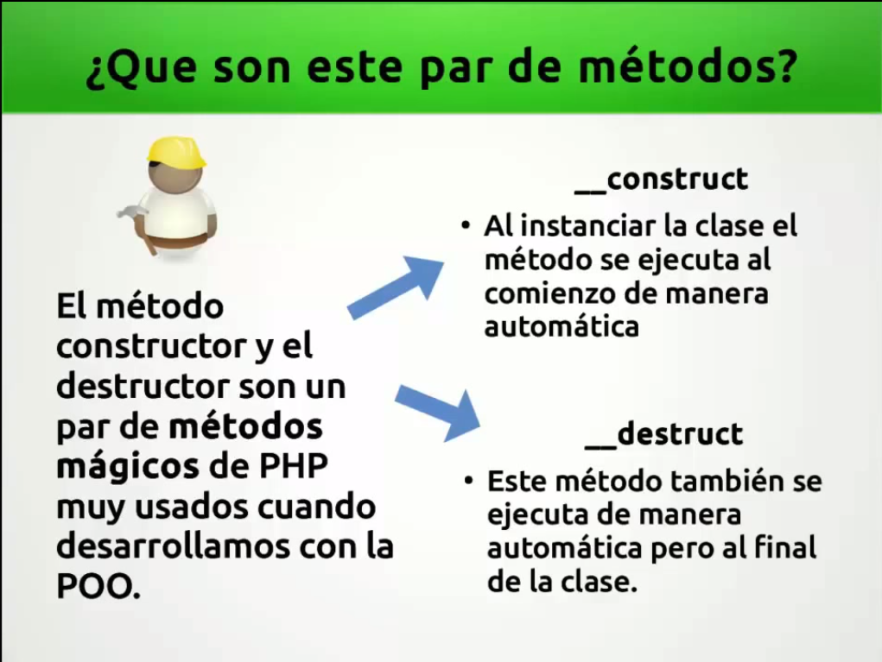

Slide 2
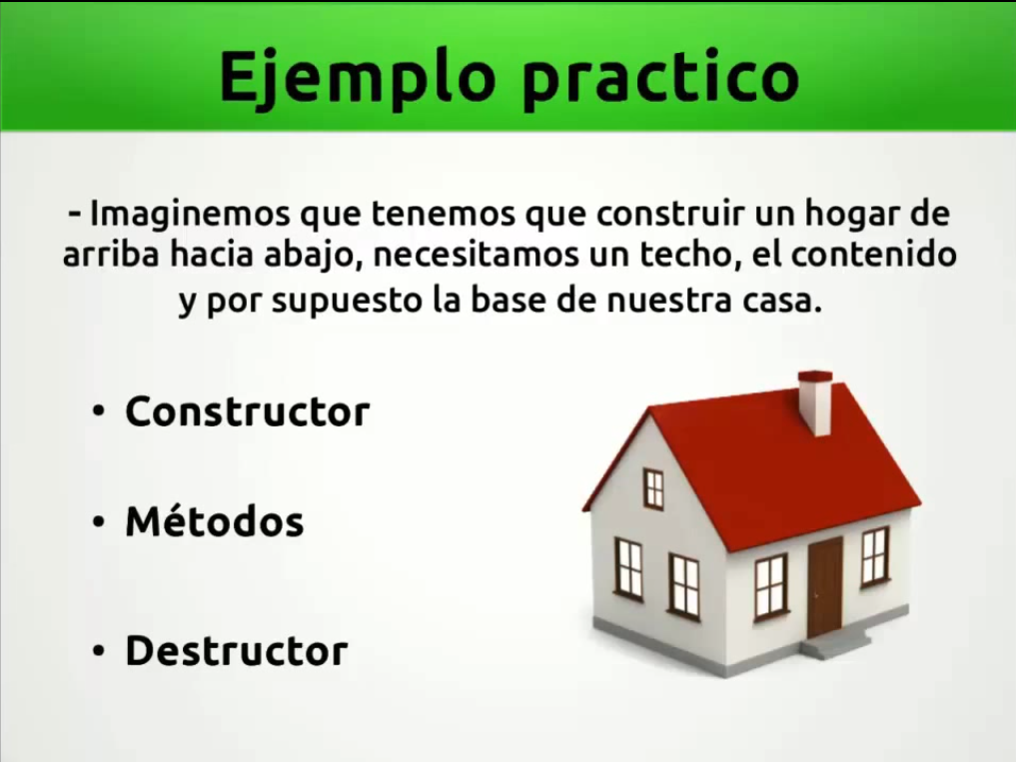

Slide 3
Caracteristicas
Se ejecuta de manera automática
Debe ser publico
No puede retornar nada

Slide 4
